Slide 1
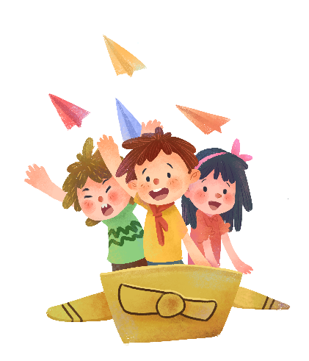
KHỞI ĐỘNG

Slide 2
Trò chơi
Hái hoa nhận lì xì

Slide 3
ĐỌC
Tiếng vườn
Trong vườn, cây muỗm khoe chùm hoa mới. Hoa muỗm tua tủa trổ thẳng lên trời. Hoa nhài trắng xóa bên vại nước. Những bông hoa nhài trắng một màu trắng tinh khôi, hương thơm ngào ngạt. Khi hoa nhài nở, hoa bưởi cũng đua nhau nở rộ.

Slide 5
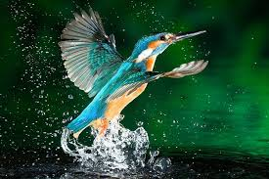
(2) Tìm chữ hoặc vần phù hợp với ô trống để giải câu đố:
Chữ ch hay tr ?
Mỏ dài lông biếc
Trên cành lặng yên
Bỗng vụt như tên
Chao mình bắt cá.
(Là con gì?)
?
?
(Là con chim bói cá)

Slide 6
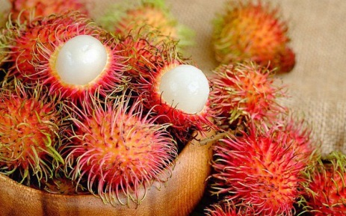
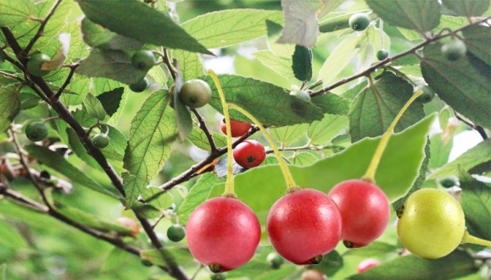
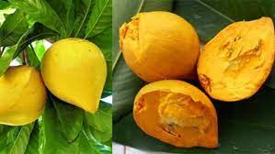
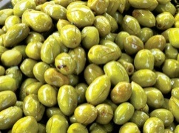
(3) Tìm tên:
a) 3 loài cây, quả:
- Có tiếng bắt đầu bằng ch: chè
- Có tiếng bắt đầu bằng tr: trúc
chuối, chanh, chôm chôm,…
trứng cá, trứng gà, trám…

Slide 7
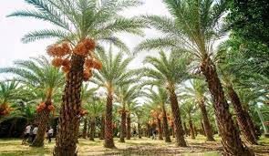
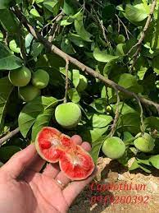
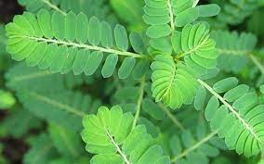
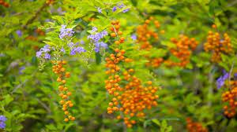
Cây chà là
Cây chay
Cây chó đẻ
Cây chuỗi ngọc

Slide 8
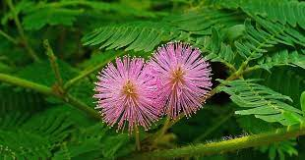
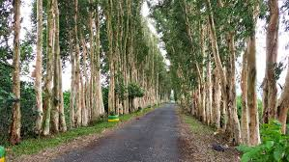
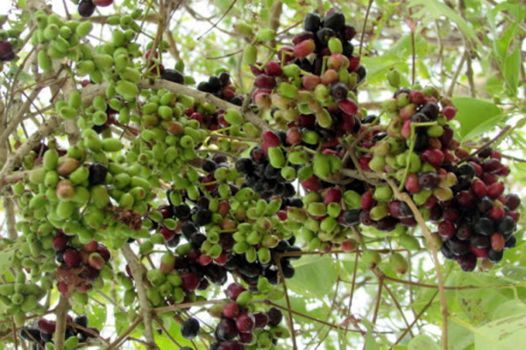
Cây trinh nữ
Cây tràm
Cây trâm bầu

Slide 9
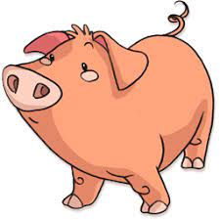
(2) Tìm chữ hoặc vần phù hợp với ô trống để giải câu đố:
b) Vần uốc hay uôt ?
Móng chân như guốc
Ụt ịt suốt ngày
No bụng ngủ ngay
Đói la eng éc.
(Là con gì?)
?
?
(Là con lợn)

Slide 10
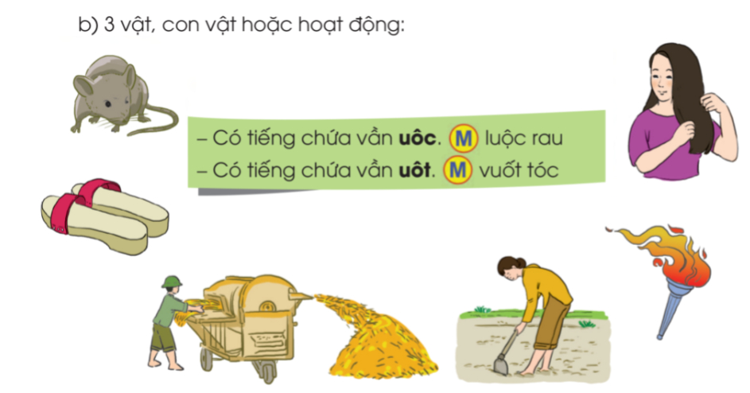
(3) Tìm tên:
b) 3 vật, con vật hoặc hoạt động:
Có tiếng chứa vần uôc.
Có tiếng chứa vần uôt.
đôi guốc, ngọn đuốc, cuốc đất, …
con chuột, tuốt lúa, ruột gan,…

Slide 11
